Slide 1
DIGITÁLIS HITTANÓRA
ÁLDÁS, BÉKESSÉG!
A mai óra témája:
Az egyházi év ünnepei

Slide 2
Kedves Hittanos Barátom!
A digitális hittanórán szükséged lesz a következőkre:
Internetkapcsolat
Laptop, okostelefon vagy tablet
Hangszóró vagy fülhallgató
Színesceruzák
Lelkes és nyitott hozzáállásod. ☺
Kérlek, hogy olvasd el a diákon szereplő információkat és kövesd az utasításokat!
Állítsd be a diavetítést és indítsd el a PPT-t!

Slide 3

Imádkozzunk!
Mi Atyánk, aki a mennyekben vagy.
Szenteltessék meg a te neved, jöjjön el a te országod,
legyen meg a te akaratod, amint a mennyben úgy a földön is.
Mindennapi kenyerünket add meg nekünk ma,
És bocsásd meg vétkeinket, minképpen mi is megbocsátunk
az ellenünk vétkezőknek.
És ne vigy minket kísértésbe, de szabadíts meg a gonosztól,
Mert Tiéd az ország, a hatalom, és a dicsőség mindörökké.
Ámen.

Slide 4
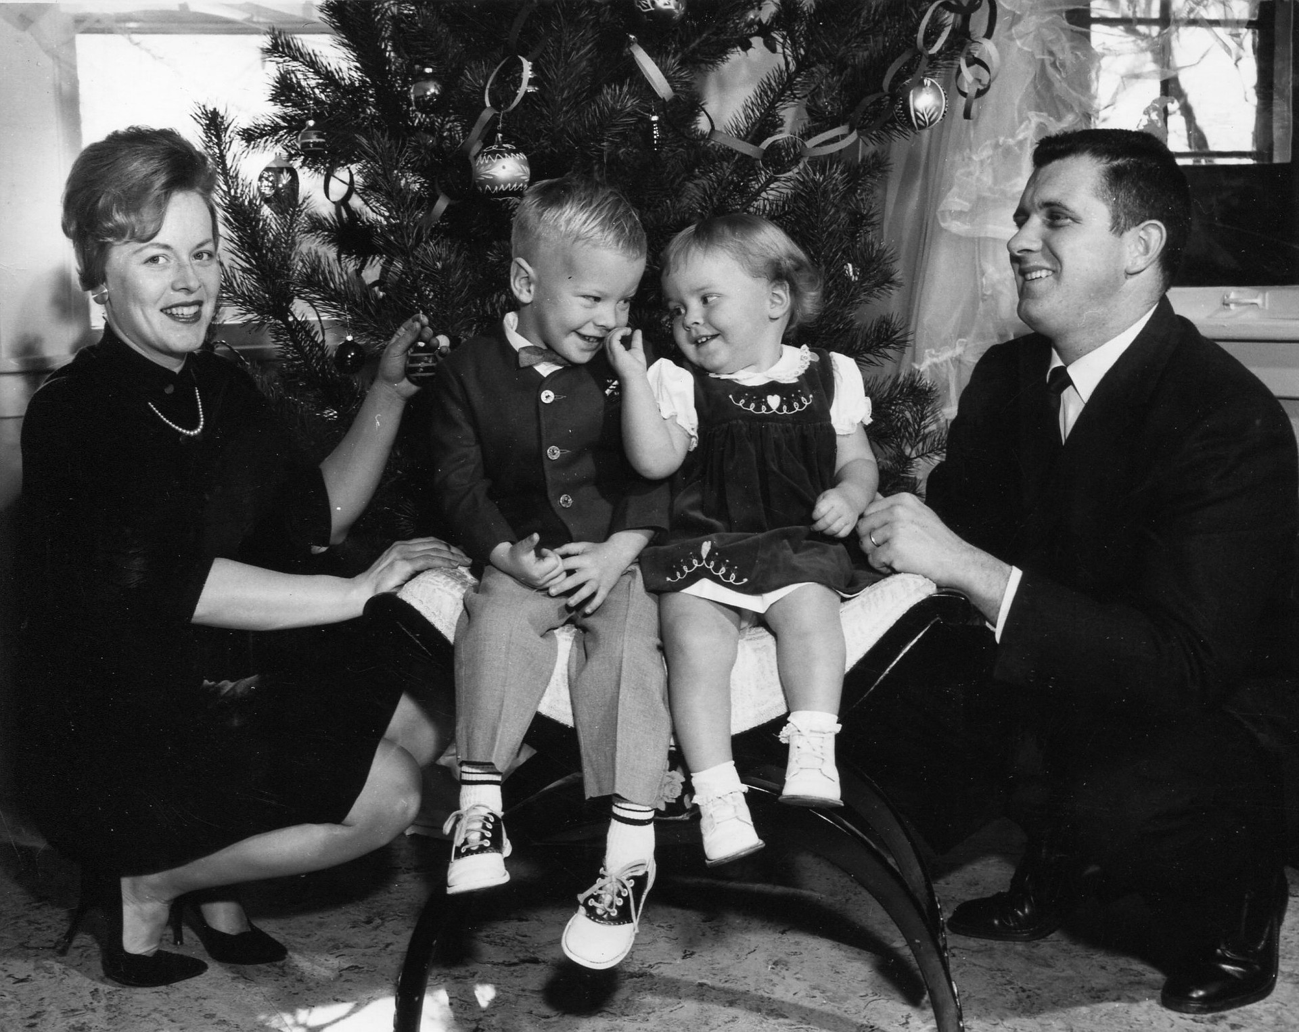
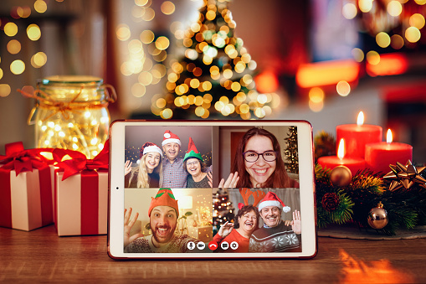
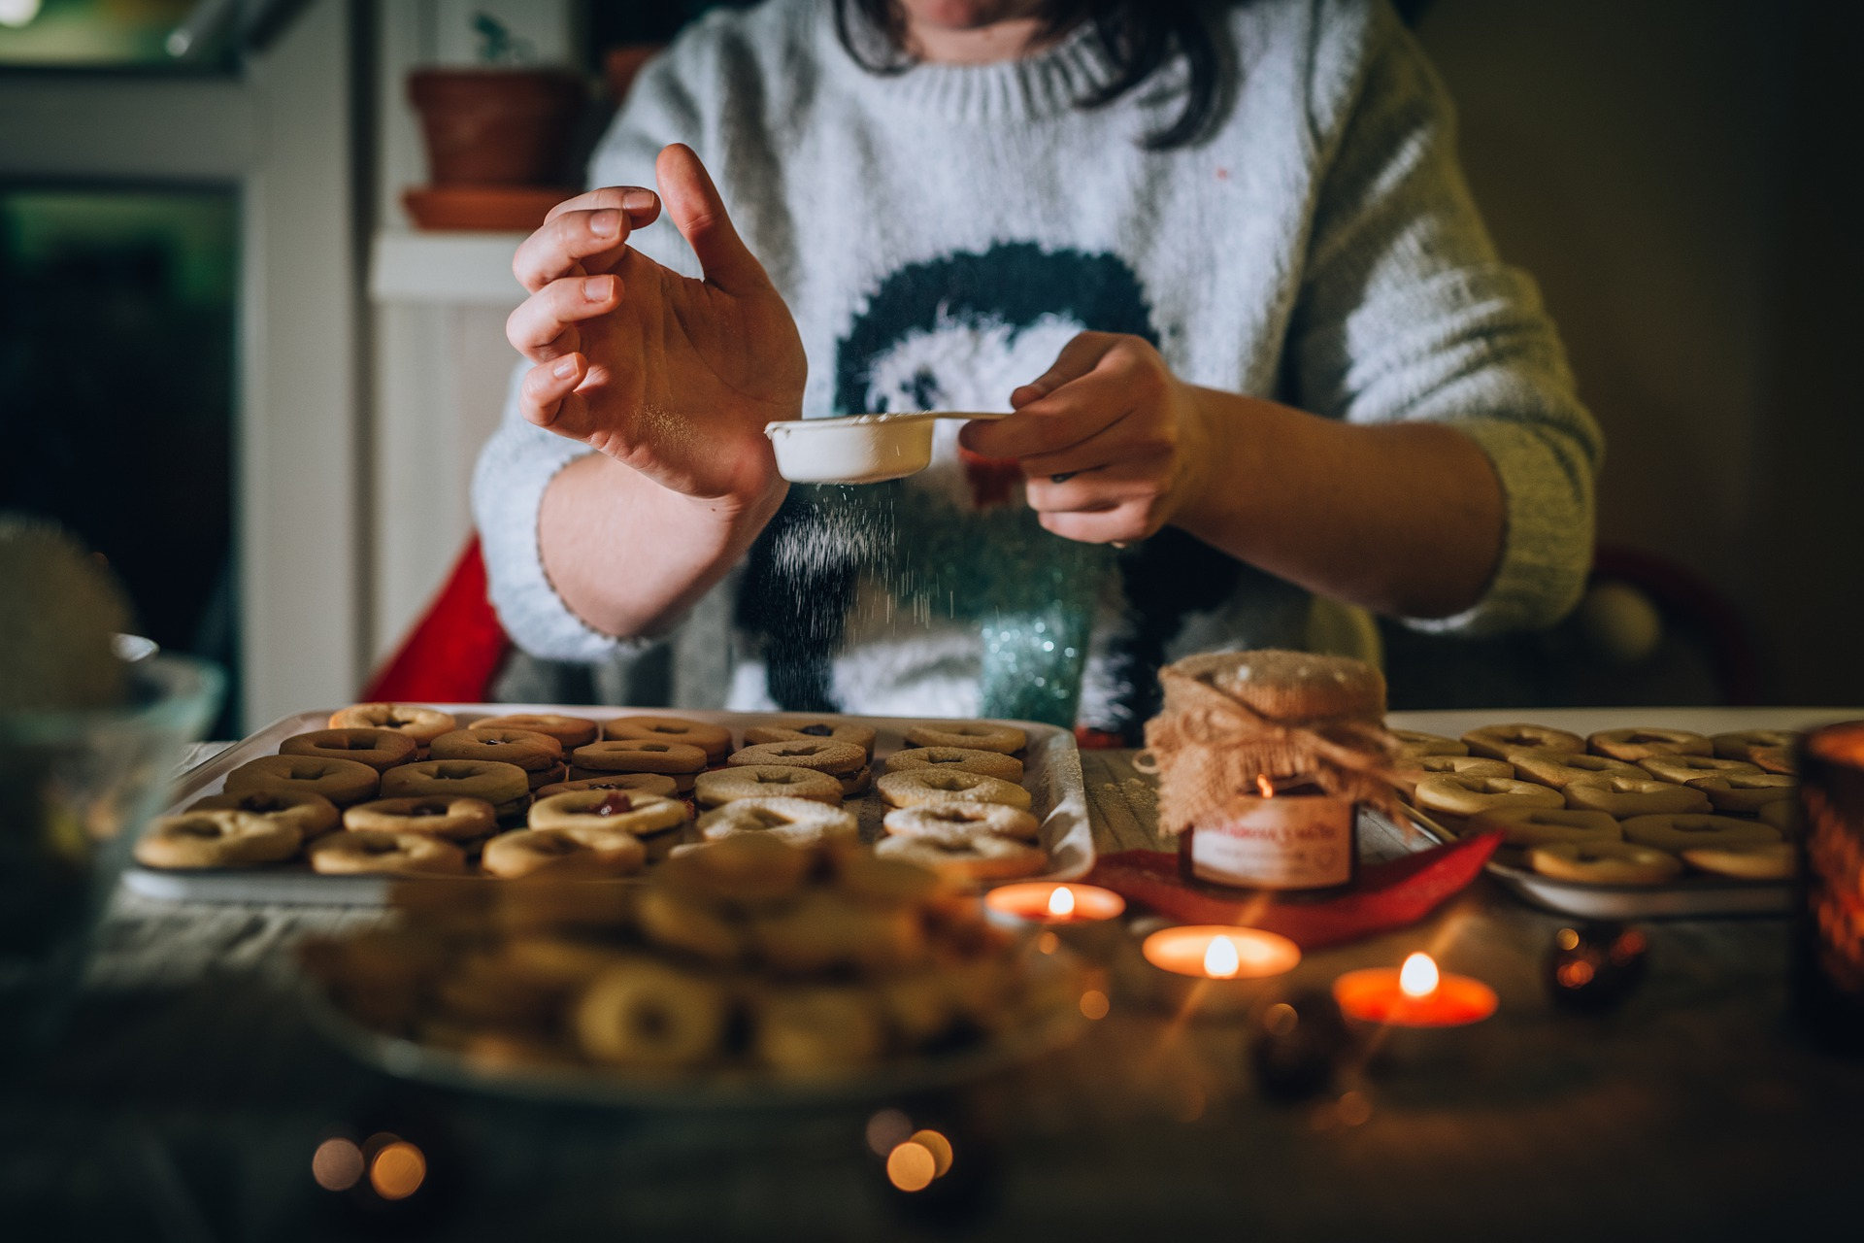

Gondolj az elmúlt évek ünnepeire!
Milyen emlékek jutnak eszedbe az alábbi képeket szemlélve?

Slide 5
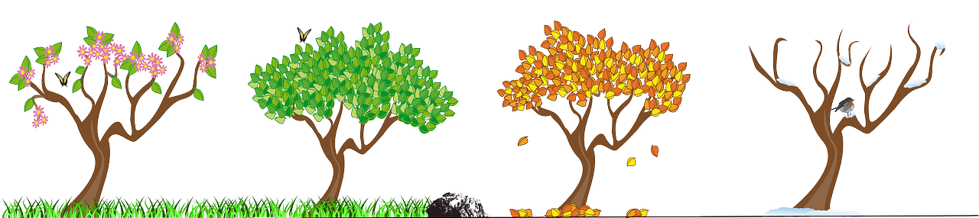

ÜNNEPEINK
Évről évre a különleges eseményekhez ünnepeket kötünk. A családban ilyen lehet egy születésnap vagy névnap, vagy a szülők, nagyszülők házassági évfordulója. Más emberek számára talán nem fontosak, de a családtagoknak igen. Ismerünk nemzeti ünnepeket, amikor a magyar néppel kapcsolatosan emlékezünk egy-egy történelmi eseményre. Ilyen például március 15-e, vagy október 23-a.

Slide 6
Az egyházi év
Az egyházi évben is találkozhatunk ünnepekkel. Az egyházi év másképp tagozódik, mint a naptári év. Nem január 1-től december 31-ig tart, hanem adventtől a következő adventig. Ezek olyan alkalmak, amikor Isten különleges tetteit ünnepeljük. A református egyházi év három nagy ünnepkörre osztható. Ezek a következők: karácsonyi ünnepkör, húsvéti ünnepkör, pünkösdi ünnepkör. A mai órán ezekkel ismerkedünk meg.

Slide 7
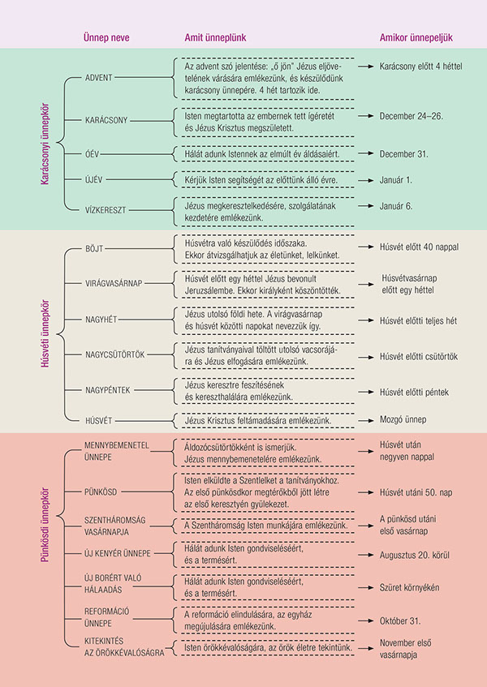

Karácsonyi ünnepkör
A karácsonyi ünnepkör advent első vasárnapjától böjt első vasárnapjáig tart. Azt ünnepeljük, hogy Isten megtartotta ígéretét, és elküldte Jézus Krisztust.
Kattints tovább és olvass el egy karácsonyi verset!
Beszélgessetek: A karácsonyi ünnepkörhöz tartozik vízkereszt ünnepe. Milyen bibliai történet és népszokások tartoznak ehhez az ünnephez?

Slide 8
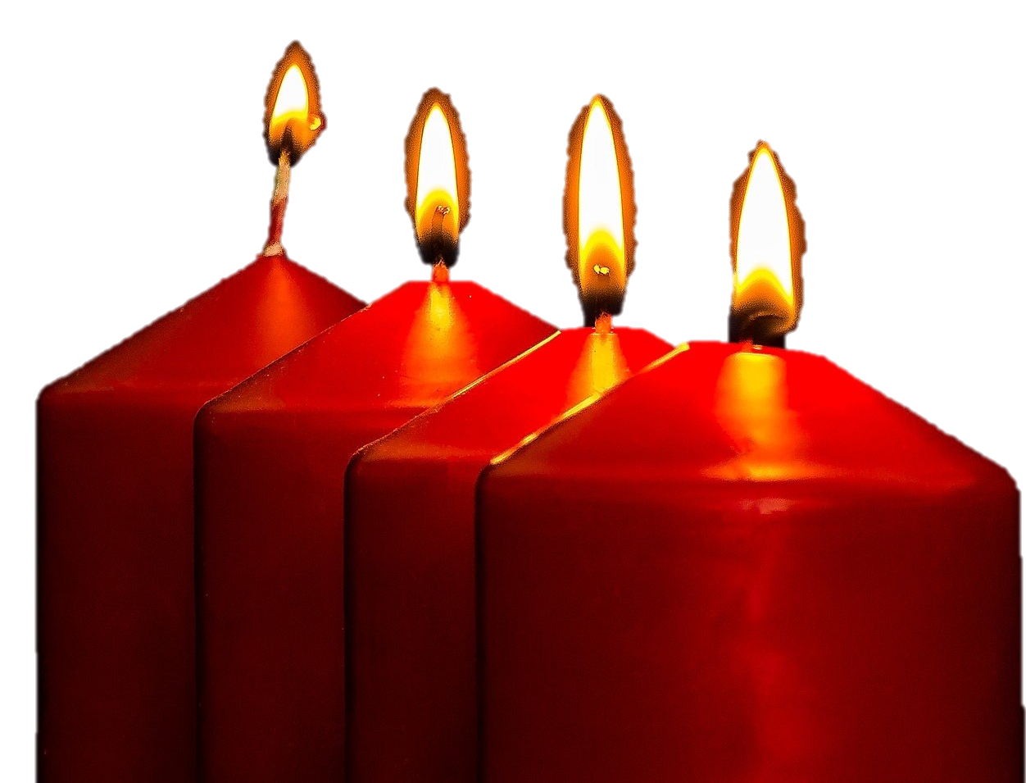
Reményik Sándor: János evangéliuma
Összehajolnak Máté, Márk, Lukács,
És összedugják tündöklő fejük
Bölcső körül, mint a háromkirályok,
Rájok a Gyermek glóriája süt.
A gyermeké, ki rejtelmesen bár
S természetfölöttin fogantatott:
De fogantatott mégis, született
S emberi lényként, tehetetlenül,
Babusgatásra várón ott piheg.
A gyermek, a nő örök anya-álma,
Szív-alatti sötétből kicsírázott
Rongyba, pólyába s egy istálló-lámpa
Sugárkörébe. Bús állati pára
Lebeg körötte: a föld gőz-köre.
A dicsfény e bús köddel küszködik.
Angyal-ének, csillagfény, pásztorok
S induló végtelen karácsonyok,
Vad világban végtelen örömök
Lobognak, zengnek - mégis köd a köd.
S mindez olyan nyomorún emberi
S még az angyalok Jóakarata,
Még az is emberi és mostoha.

Slide 9
Beszélgessetek:
1. Mit jelent az, hogy „János nem tud gyermekről”?
2. Mit jelent az, hogy „az Ige testté lőn”? Honnan való ez az idézet?
János, evangelista, negyedik
Külön áll, világvégén valahol,
Vagy világ-kezdetén, vad szikla-völgyben
S a fénytelen örvény fölé hajol.
És megfeszül a lénye, mint az íj,
Feszül némán a mélységek fölé,
Míg lényéből a szikla-szó kipattan
S körülrobajlik a zord katlanokban
Visszhangosan, eget-földet-verőn,
Hogy megrendül a Mindenség szíve:
Kezdetben vala az ige.
S az Ige testté lőn.
1939
De János messze áll és egyedül.
Nem tud gyermekről és nem tud anyáról,
Nem születésről, nem fogantatásról,
Csillag, csecsemő, angyalok kara,
Jászol, jászol-szag, - József, Mária,
Rongy és pólya, királyok, pásztorok,
Induló végtelen karácsonyok:
Nem érdeklik - vagy mint rostán a szem
Kihull az ő külön történetéből,
Kihull mindez, és mindez idegen,
Apró, földízű, emberi dolog.
Nagyobb, nagyobb, ó nagyobb a Titok!

Slide 10
A húsvéti ünnepkör
A húsvéti ünnepkör böjt első vasárnapjától áldozócsütörtökig tart. Az ünnepkör fókuszában Jézus szenvedése, halála és feltámadása áll.
Kattints tovább és tekints meg egy festményt!
Hagyj időt a kép megszemlélésére!

Slide 11
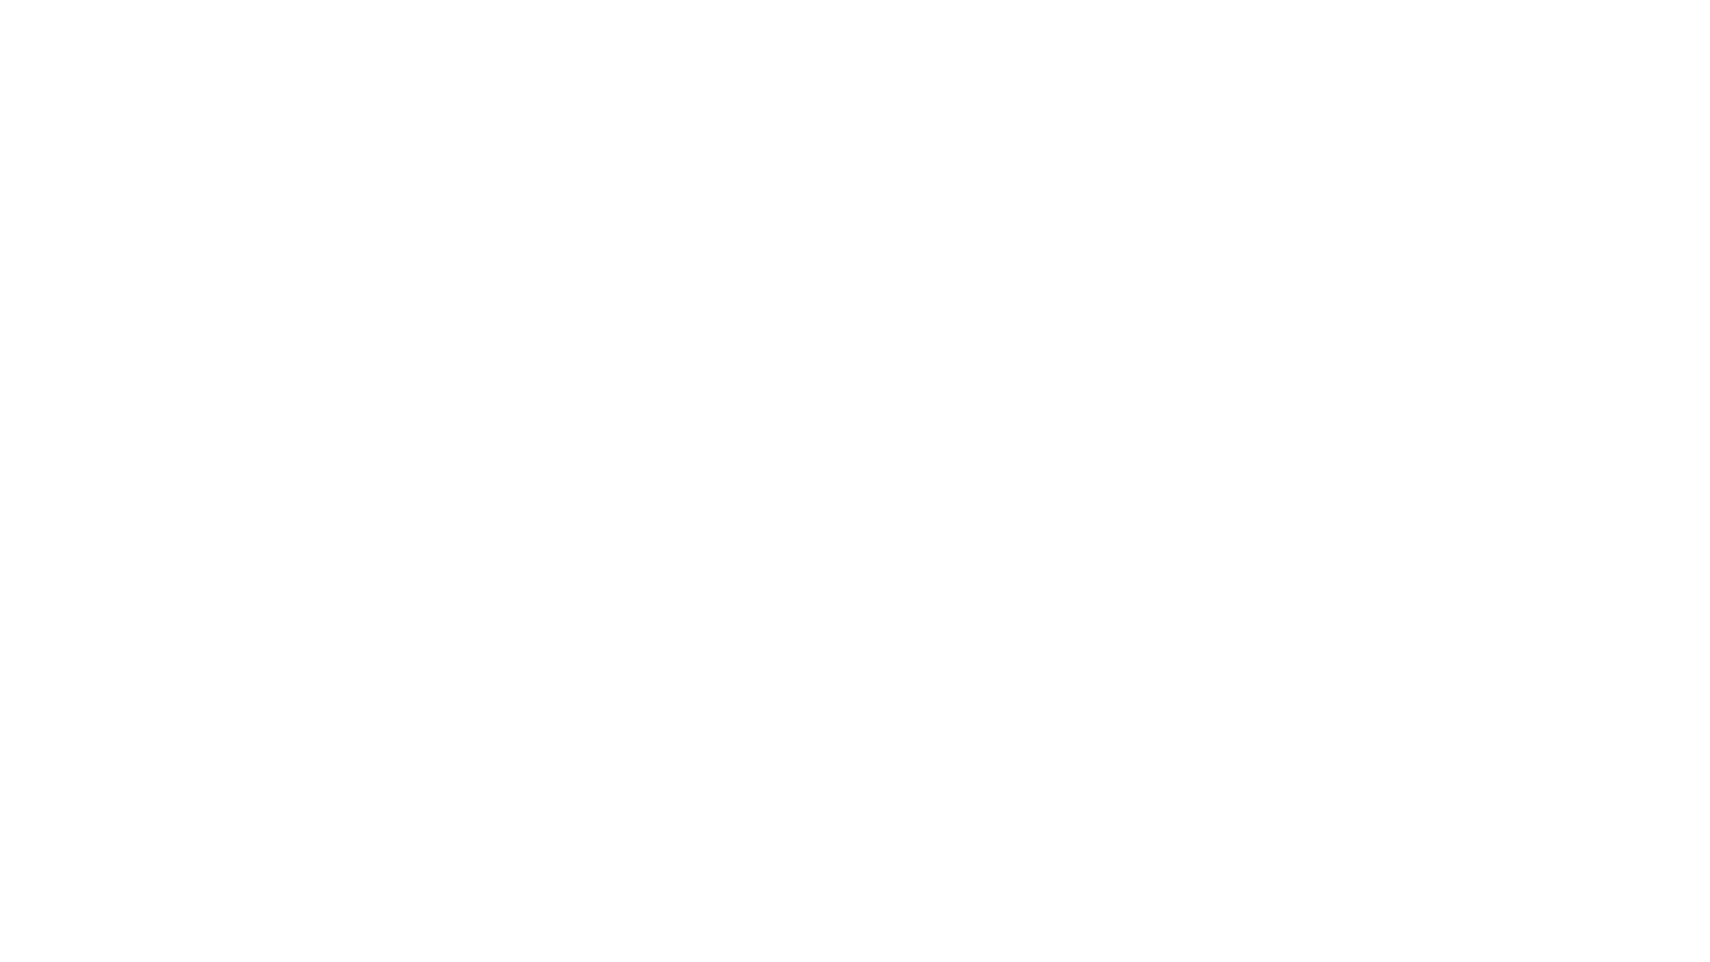

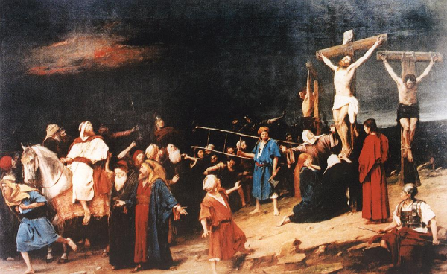

Slide 12
Beszélgessetek a festményről!
1. Milyen érzelmeket váltott ki belőled ez a kép?
2. A festményt szemlélve olvassátok el Jézus megfeszítésének történetét (Máté 27,31-44)!
3. Vajon ki a kép központi szereplője? Milyen eszközöket használt a festő, hogy erre a pontra fókuszálja a figyelmet?
4. Nézz utána, hogy hol van kiállítva ez a festmény!
Munkácsy Mihály: Golgota (1884)

Slide 13
Pünkösdi Ünnepkör
A mennybemenetel ünnepétől örökélet vasárnapjáig tart a pünkösdi ünnepkör. Ebben az időszakban azt ünnepeljük, hogy Isten nem hagyott magunkra bennünket Jézus mennybemenetele után sem. Elküldte közénk Szentlelkét, Aki ma is jelen van az életünkben.
Érdeklődj, hogy a Te gyülekezetedben milyen hagyományai vannak az új kenyérért és borért való hálaadásnak!

Slide 14
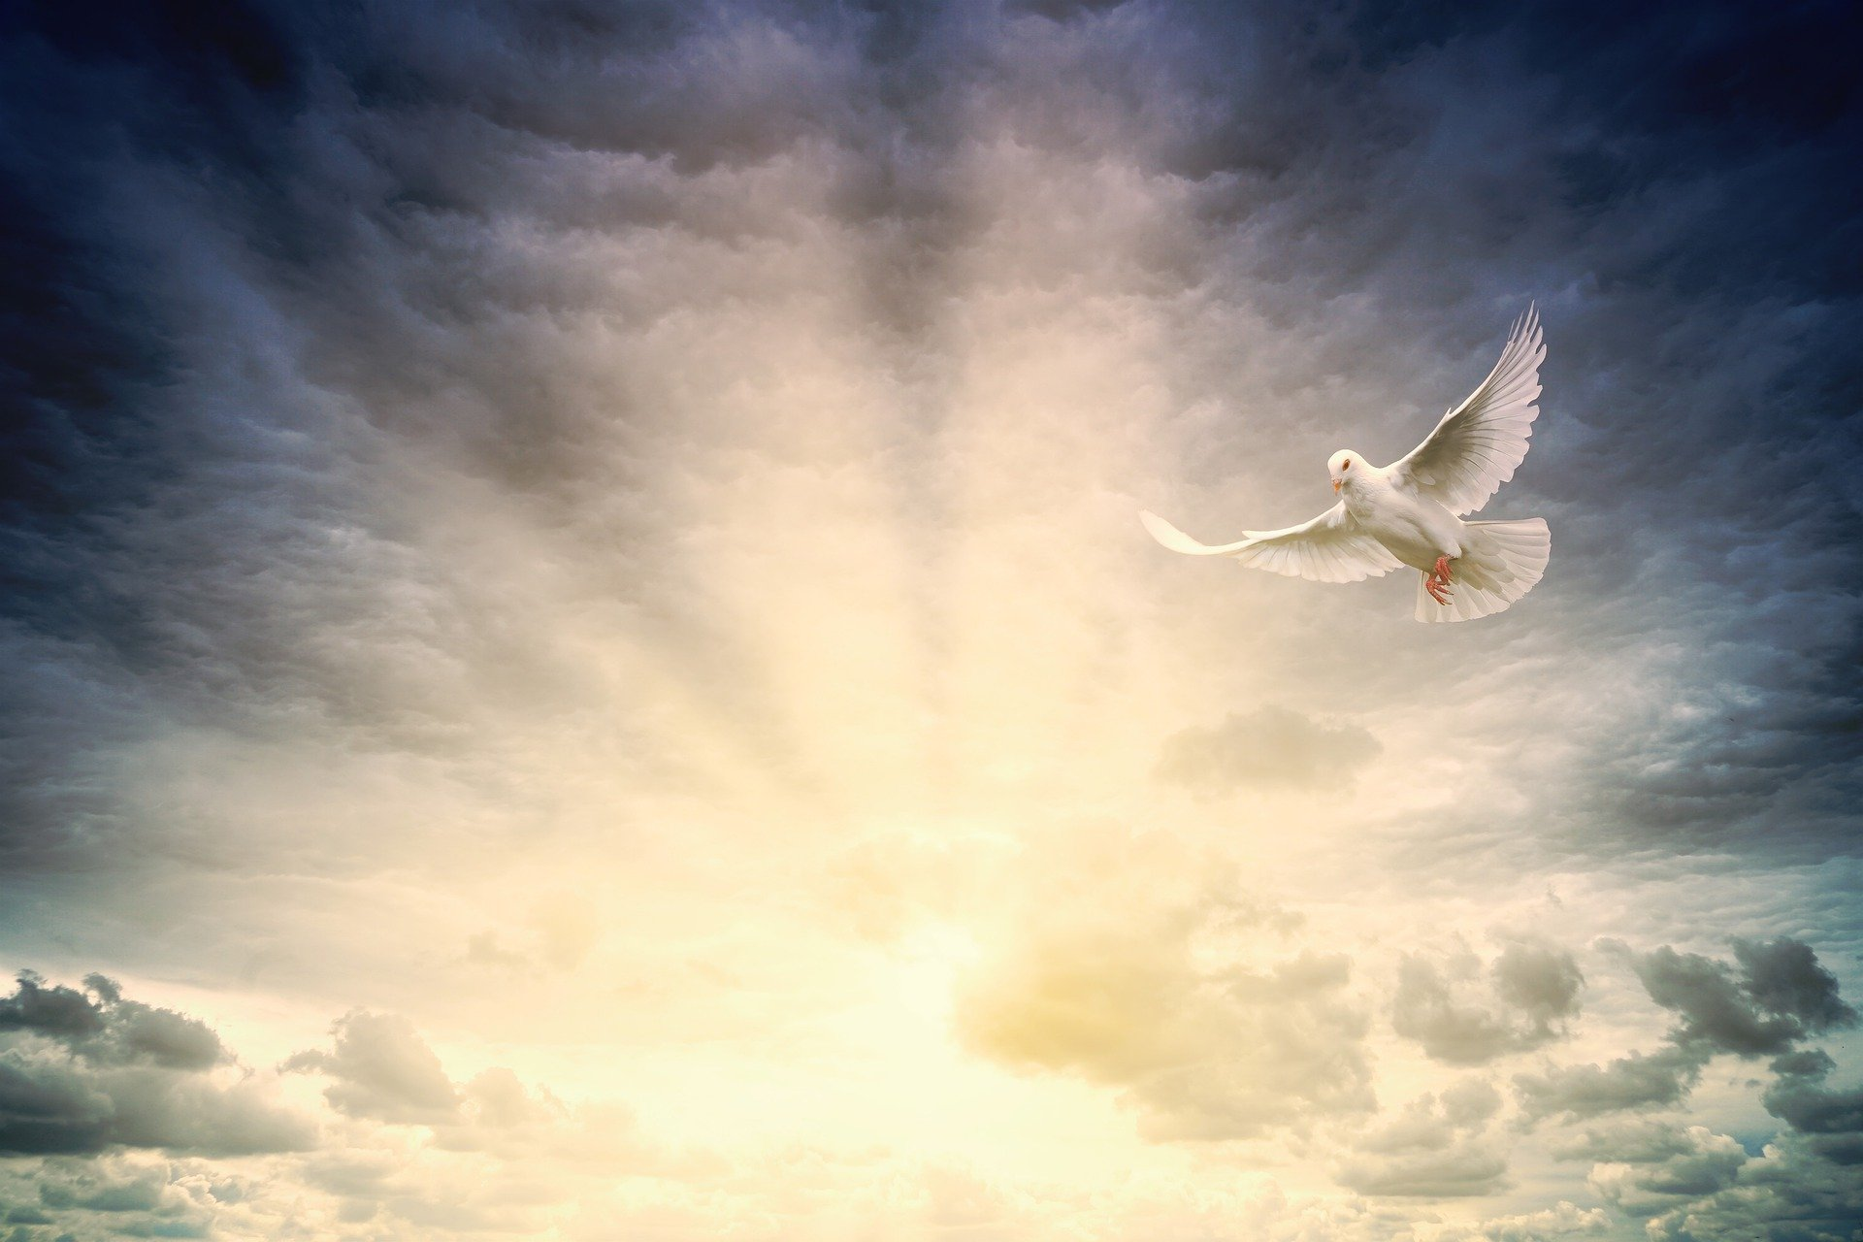


Pünkösdi ünnepkör
A pünkösdhöz kapcsolódóan hallgassátok meg Kodály Zoltán (1882-1967) Pünkösdölő című művét.
Miközben hallgatjátok, kövessétek a Református énekeskönyv 550. dicséretét!
(„A pünkösdnek jeles napján…")
Figyeld meg, hogy milyen madárhangokat imitálnak a hangszerek!
Kattints ide, hallgasd meg!
Házi feladat: keress pünkösdi népszokásokat!

Slide 15
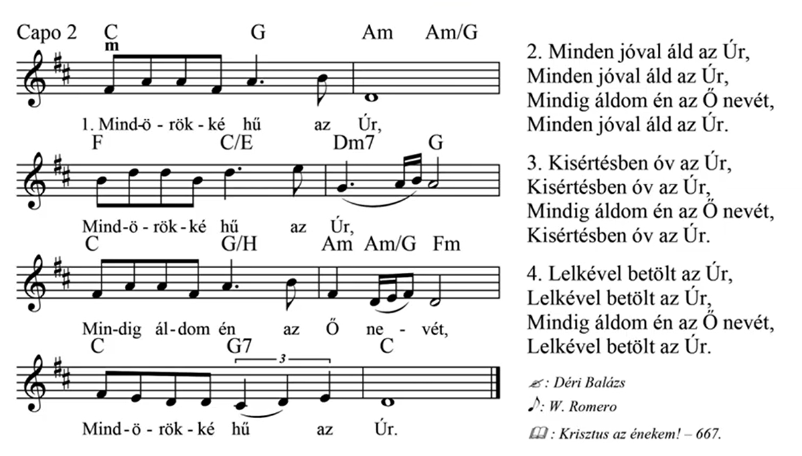

Énekeljünk
Kattints ide!

Slide 16
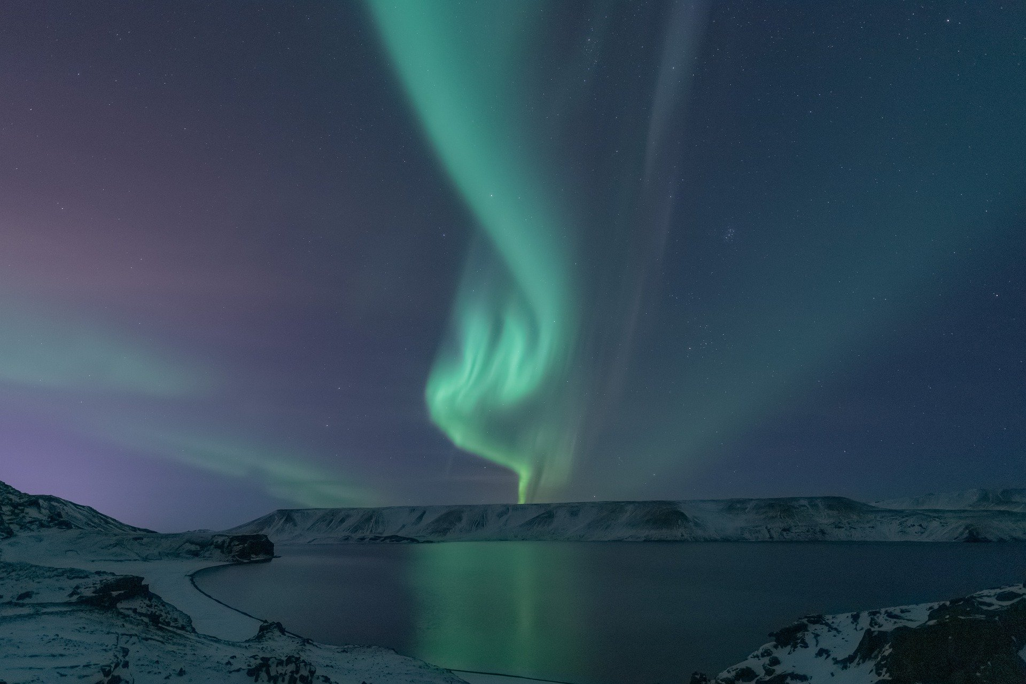
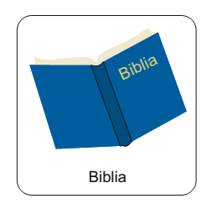
Aranymondás
„Jöjjetek, lássátok az Úr tetteit, aki bámulatos dolgokat művel a földön.”
Zsoltárok 46,9

Slide 17
Imádkozzunk!
Mi Atyánk, aki a mennyekben vagy.
Szenteltessék meg a te neved, jöjjön el a te országod,
legyen meg a te akaratod, amint a mennyben úgy a földön is.
Mindennapi kenyerünket add meg nekünk ma,
És bocsásd meg vétkeinket, minképpen mi is megbocsátunk
az ellenünk vétkezőknek.
És ne vigy minket kísértésbe, de szabadíts meg a gonosztól,
Mert Tiéd az ország, a hatalom, és a dicsőség mindörökké.
Ámen.
Áldás, békesség!
Kedves Hittanos!
Várunk a következő digitális hittanórára!
Források: pixabay.com, refpedi.hu, https://www.arcanum.com/hu/online-kiadvanyok/Verstar-verstar-otven-kolto-osszes-verse-2/remenyik-sandor-1DE81/magas-feszultseg-1940-1ECBC/janos-evangeliuma-1EE0D/, Pap Ferenc: Az egyházi év fogalma és értelmezése mek.oszk.hu,

